Slide 1
RailNL – Een oplosbaar probleem?
Een presentatie van Daan, Sietze en Floris
voor het vak Heuristieken

Slide 2
Inhoud van de presentatie
Wat is het probleem?
Wat hebben we tot nu toe gedaan?
Wat zijn de volgende stappen?

Slide 3
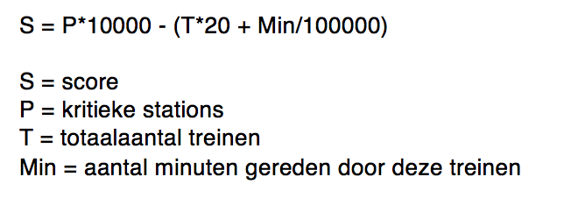
Wat is het probleem?
Constrained Optimization problem

Slide 4
Wat hebben we tot nu toe gedaan?
Klik hier om ons werk te vinden

Slide 5
Wat zijn de volgende stappen?

